Slide 1
Belegverteidigung -
Entwurf eingebetteter Systeme
Tobias Steege und Sascha Steffen
Fakultät Elektrotechnik und Informationstechnik Institut für Automatisierungstechnik
Dresden, 2013-07-17

Slide 2
01 Aufgabe
Fahrbahn
    Parkstelle als Ausgangspunkt
    4 Buchten symbolisieren „Bearbeitungsstationen“
1 NXT fährt auf Bahn und „bearbeitet“ Aufträge
    Sensorauswahl
    Fahrzeug-“Design“
Interaktion mit RaspberryPi (über Bluetooth)
    Annahme von Auftragsdaten
    Senden von Statusdaten
    Abfragen von Qualitätsdaten der „Bearbeitungsstationen“
    Start / Stopp Kommando
  Nutzeroberfläche auf RaspberryPi
    Bluetooth-Verbindung herstellen
    Auftrag definieren
    Qualitätsparameter von Bearbeitungsstationen festlegen

Slide 3
02 Anforderungen
Punkt XYZ
Überschrift 1
Text

Slide 4
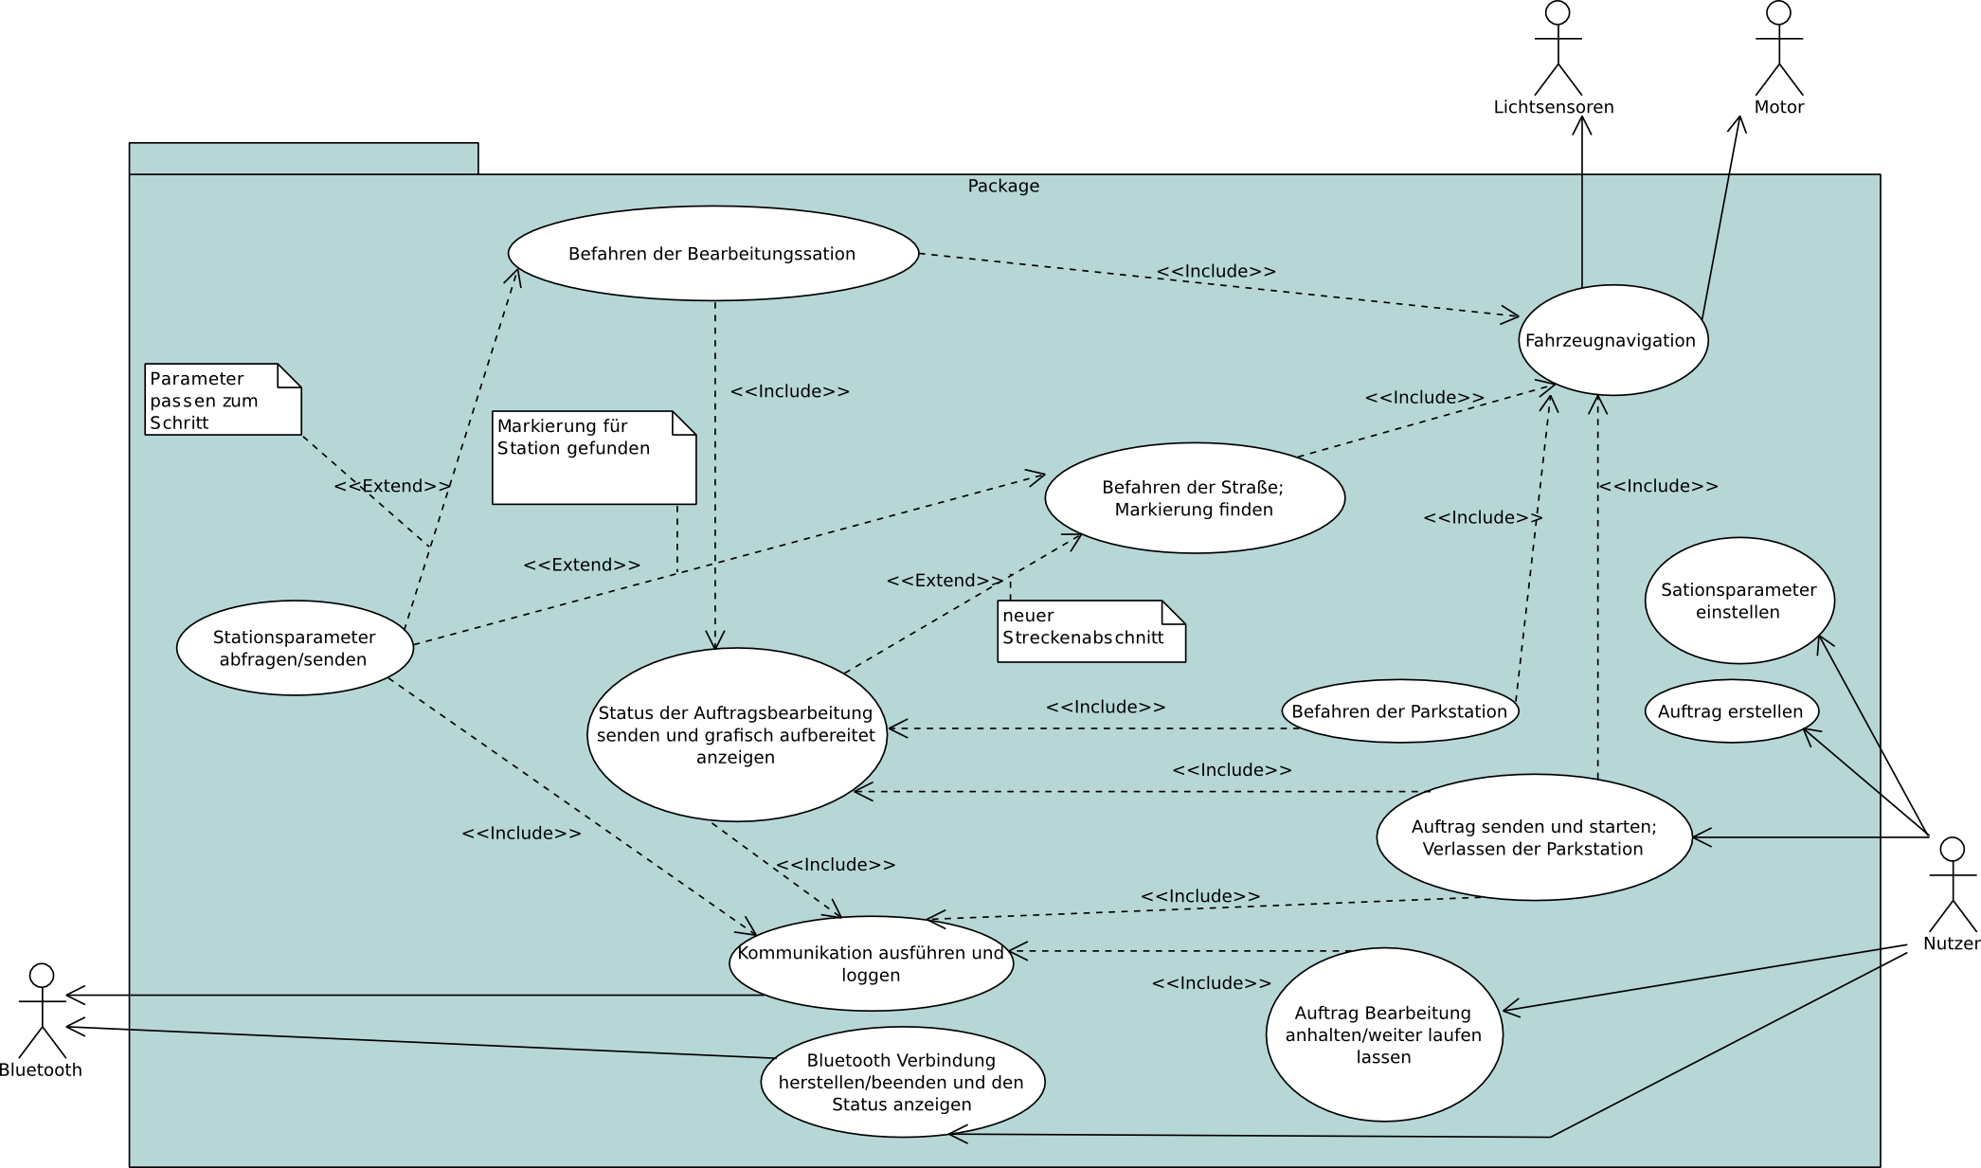
02 Anforderungen
Anwendungsfalldiagramm
Anforderungsdiagramm

Slide 5
03 Entwurf
Varianten - NXT
Fahrzeugdesign
Text
Sensoren
Programm

Slide 6
03 Entwurf
Anwendungsfalldiagramm
Überschrift 1
Text

Slide 7
03 Entwurf
Varianten - RaspberryPi
Nutzerschnittstelle
Variante 1:
Kommunikation mit Fahrzeug und Nutzerschnittstelle trennen
⇒ prinzipiell mehrere Nutzerschnittstellen denkbar (grafisch, Konsole, Web...)
Problem: Schnittstelle zwischen den 2 Anwendungen nötig
⇒ DBus:
  Standard-Bestandteil fast aller Linux-Distros
  perfekt für standardisierte Anwendungsschnittstellen (Bsp. Skype, MPRIS¹)
NXT-Comm.
UI 1
UI 2
D-Bus
¹Media Player Remote Interfacing Specification http://specifications.freedesktop.org/mpris-spec/latest/

Slide 8

03 Entwurf
Varianten - RaspberryPi
Nutzerschnittstelle
Variante 1 würde weitere Schnittstellendefiniton nötig machen
konkrete Anwendung zu speziell, um von modularem Aufbau wirklich zu profitieren
Aufwand zu groß
Variante 2:
GUI Anwendug mit Qt
komfortabel mit C++ zu schreiben
Aufwand bei GUI-Design durch grafischen Editor verringert
übersichtliche Anwendung ohne Konsolenwissen bedienbar
per ssh und X-Forwarding auch für Fernzugriff geeignet
D-Bus

Slide 9
03 Entwurf
Klassendiagramm NXT
Überschrift 1
Text

Slide 10
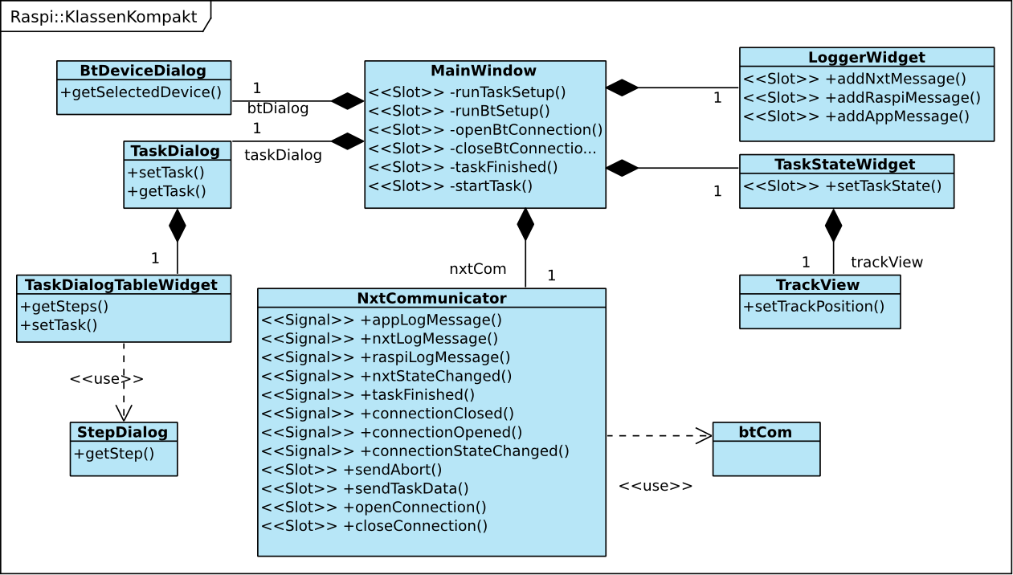
03 Entwurf
Klassendiagramm RaspberryPi
Überschrift 1
Text

Slide 11
04 Entwurf
Kommunikationsprotokoll
Auftrag
Text
Status

Slide 12
04 Entwurf
Kommunikationsprotokoll
Auftragsende
Pause / Stopp
Text

Slide 13
04 Implementierung
test123
Überschrift 1
Text

Slide 14
05 Auswertung Verbesserungen
NXT
Überschrift 1
Text

Slide 15
05 Auswertung Verbesserungen
RaspberryPi
Protokoll
Pause/Stopp besser über zwei Zeichen

